Slide 1
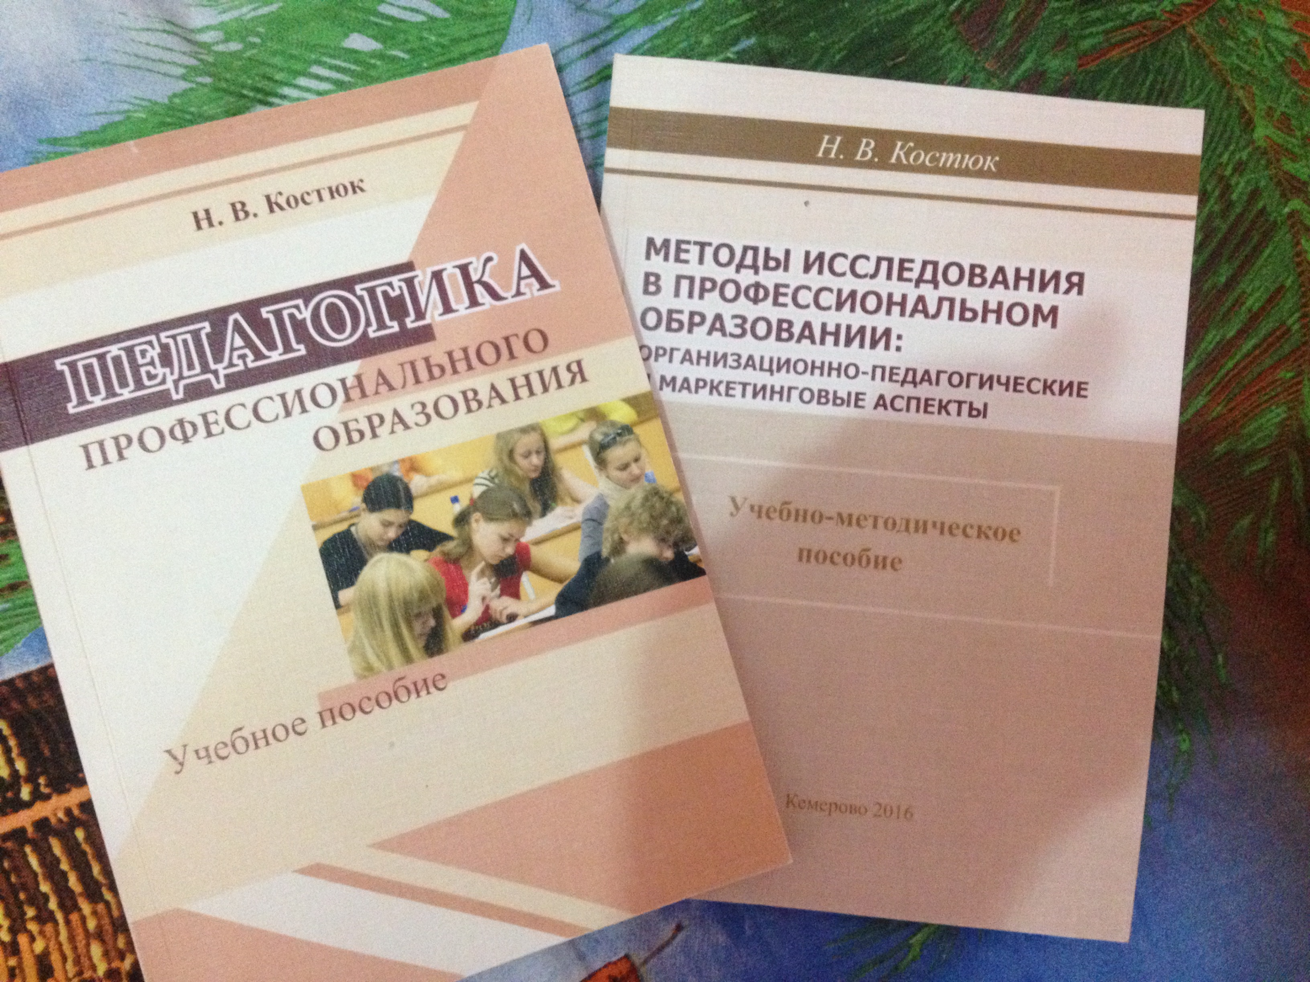
Кафедра педагогики и психологии КемГИК
Костюк Наталья Васильевна
доктор педагогических наук, доцент

Slide 2
Кафедра педагогики и психологии КемГИК
Педагогика профессионального образования
Методы исследования в профессиональном образовании…
Рецензенты:
Панина Т. С.,
д. пед. наук, профессор,
Кемерово;
Бондырева С. К.,
д. психол. наук, профессор,
Москва;
Юдина А. И.,
д. пед. наук, доцент,
Кемерово
Рецензенты:
Шерайзина Р. М.,
д. пед. наук, профессор,
Великий Новгород;
Кагакина Е. А.,
д. пед. наук, доцент,
Кемерово

Slide 3
Педагогика профессионального образования
Глава 1. Проблемное поле профессионального образования
Глава 2. Технологизация образовательного процесса в системе профессионального образования

Slide 4
Глава 1. Проблемное поле профессионального образования
1.1. Современное профессиональное образование: предметное поле и вызовы времени
1.2. Система профессионального образования Российской Федерации: структура и нормативно-правовая регламентация образовательной деятельности
1.3. Ведущие парадигмы современного профессионального образования

Slide 5
Глава 2. Технологизация образовательного процесса в системе профессионального образования
2.1. Образовательные и педагогические системы:
особенности функционирования и управление
качеством образования
2.2. Ключевые квалификации и компетенции в
личностно-ориентированном профессиональном
образовании
2.3. Инновационные педагогические технологии в
профессиональном образовании
2.4. Учебно-профессиональное взаимодействие и
общение субъектов образовательного процесса

Slide 6
Знания, умения, навыки
об основных документах нормативно-правовой базы
системы профессионального образования Российской
Федерации;
о генеральных направлениях функционирования и
развития системы профессионального образования
Российской Федерации…;
об основных психолого-педагогических феноменах и
особенностях их проявления в профессиональном
образовании;
о специфике и закономерностях личностного и
профессионального развития субъектов
образовательной и профессиональной деятельности.

Slide 7
Знания, умения, навыки
умение создавать индивидуальный
профессионально-образовательный
маршрут в контексте непрерывного
профессионального образования;
умение производить отбор содержания
учебных дисциплин в соответствии с
потребностями современного общества,
государства и субъектов
образовательного процесса.

Slide 8
Знания, умения, навыки
навыками использования в
образовательном процессе
современных педагогических
техник, приемов, технологий в
соответствии с индивидуальными
особенностями личности
субъектов учебно-
профессиональной деятельности.

Slide 9
Методы исследования в профессиональном образовании: организационно-педагогические и маркетинговые аспекты
Глава 1. Теоретические и прикладные
исследования профессиональном образовании
Глава 2. Сущность и особенности маркетинга в
сфере профессионального образования

Slide 10
Знания, умения, навыки
Об основных методах научно-прикладных и
маркетинговых исследований, применяемых в
системе профессионального образования.
Умение организовывать проведение
социологических и педагогических исследований,
связанных с задачами оптимизации научно
производственной и производственной деятельности.
Способами организации деятельности по
проведению научно-исследовательских и научно
производственных работ.

Slide 11
Целевая аудитория
Обучающиеся организаций высшего образования:
магистранты, аспиранты, бакалавры
Обучающиеся организаций профессионального
педагогического образования
Руководители образовательных организаций и их
заместители
Специалисты, отвечающие за работу по
сопровождению профессионального
самоопределения обучающихся

Slide 12
Кафедра педагогики и психологии КемГИК
Костюк Наталья Васильевна
доктор педагогических наук, доцент

